Slide 1
Mann + Hummel Digital Marketing Plan

Slide 2
目录
Part
01.
Part
02.
Part
03.
项目背景
项目方案
项目计划

Slide 3
项目背景
结合曼牌新产品倍清芯的推出，需要在渠道内进行销量以及业绩的提升，同时提升曼牌的品牌影响力。并通过微信公众号的使用，提高品牌知名度以及活动影响力，使其更受年轻人的欢迎。
项目需求理解：
曼牌滤清器的一个产品
在产品上负载物流码+防伪码标签
采用版标形式
曼牌产品的常用客户
线上购买曼牌产品的用户
天猫、京东
经销商
消费者线上购买，扫码抽奖
推广产品
目标群体
推广载体
实施模式

Slide 4
目录
Part
01.
Part
02.
Part
03.
项目背景
项目方案
项目计划

Slide 5

品牌元素分析
75周年
纯净
2016
买赠
双11
曼牌
滤清器
折扣

Slide 6
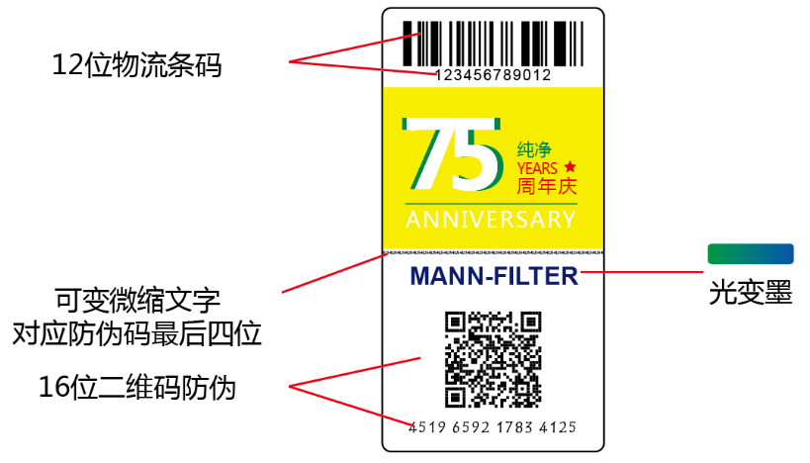

标签设计
25mm*50mm

Slide 7
系统流程——消费者抽奖活动
消费者
扫描二维码，进入公众号关注页面
长按二维码，识别二维码
点击“关注”，关注公众号
进入公众号，点击“参与抽奖”
进入Homepage，点击“参与抽奖”
扫描二维码，显示结果
进入扫描页面，点击扫描
填写注册信息，点击“我要抽奖”
进入授权界面，点击“授权”

Slide 8
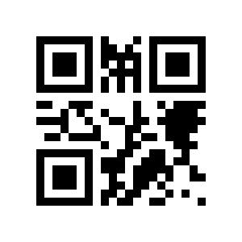
线上消费者抽奖端系统
第一步
购买滤清器后，刮开标签涂层，扫描二维码。
长按二维码关注公众号。
长按下方二维码
关注公众号
My QR Code

Slide 9



线上消费者抽奖端系统
曼牌滤清器
微信号：MANN-FILTER
曼牌滤清器微信注册操作说明
9月25日
第二步
点击“关注公众号”，进入公众号界面，点击下方“参与活动”按钮，进入抽奖流程
功能介绍
账号主体
微信注册操作说明
查看历史消息
阅读查看全文
关注
参与活动
会员中心
品牌服务
我查查
积分换礼

Slide 10
线上消费者抽奖端系统
第三步
进入活动Homepage，点击“参与抽奖” 再次扫描二维码
Homepage
参与抽奖

Slide 11

线上消费者抽奖端系统
该页面由曼胡摩尔开发，向其提供以下权限即可继续操作
第四步
点击“授权”，进入注册信息页面
☑
获得你的公开信息（头像，昵称）等
确认登陆

Slide 12
线上消费者抽奖端系统
验证信息，进行抽奖
中奖记录
手机号
第五步
输入姓名，爱车品牌及手机验证码验证后，点击“我要抽奖”
爱车品牌
获取验证码
开始扫描
无法填写数码
确定
我要抽奖

Slide 13

线上消费者抽奖端系统
第六步
显示中奖礼品或者券号。下次购买时，在天猫或者京东核销。
恭喜您获得实物礼品或代金券，请注意保留！
代码：12345678
有效期：2017年2月
温馨提示：请截图妥善保存，以便后期兑换！
My QR Code

Slide 14
系统流程——消费者抽奖记录查询
消费者
扫描二维码，进入公众号关注页面
长按二维码，识别二维码
点击“关注”，关注公众号(已关注者跳过此步骤)
进入公众号，点击“参与抽奖”
进入Homepage，点击“参与抽奖”
查看抽奖详细信息，点击“确定”退出
查看参与记录，点击查看
进入扫描页面，点击抽奖记录

Slide 15
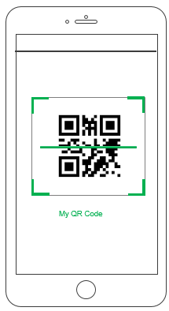
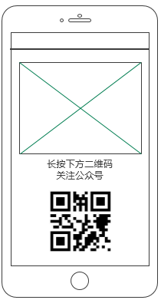
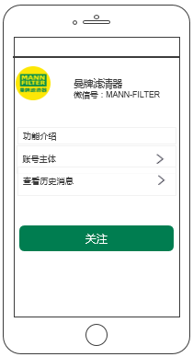
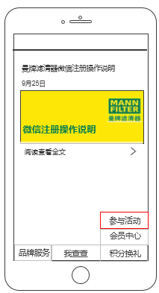
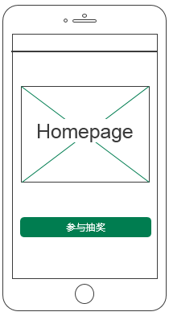
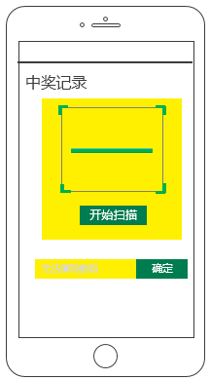
系统流程——消费者抽奖记录查询
第一步：扫描二维码
第二步：长按关注微信公众号
第三步： 点击“关注”(已关注者跳过此步骤)
第四步： 进入公众号，点击“参与活动”
第五步： 进入Homepage，点击参与抽奖
第六步：进入扫描页面，点击“中奖纪录”

Slide 16
系统流程——消费者抽奖记录查询
中奖记录
参与记录
第七步
跳出弹窗，查看“中奖记录
”,点击“查看”，查看个人记录
中奖号码
领取记录
12345678
查看
开始扫描
无法填写数码
确定

Slide 17
系统流程——消费者抽奖记录查询
中奖记录
小主您好
您已于2016-9-26日参与抽奖
第八步
跳出弹窗，查看“中奖记录
”,点击“查看”，查看个人记录
手机： 13918888888
奖品： 机油滤一个
状态： 已核销
开始扫描
确定
无法填写数码
确定

Slide 18
营销礼品核销系统
核销系统
起始日期 |  |  | 结束日期
输入券号或手机号
已核销
未核销
查询
序号 | 券号 | 手机号 | 中奖产品 | 数量 | 爱车品牌 | 核销情况
1 | 1234567 | 13919954787 | 机油滤 | 1个 | 雪佛兰
2
3
4
5
6
核销

Slide 19
营销礼品明细及中奖比例
序号 | 奖项 | 中奖比例 | 数量
1 | 免费机油滤清器一只 | 1.4% | 700
2 | 免费燃油滤清器一只 | 0.2% | 100
3 | 免费空调滤清器一只 | 0.5% | 250
4 | 免费空气滤清器一只 | 1.0% | 500
5 | 免费车载空气净化器一台 | 0.1% | 50
6 | 空调滤清器更换提醒贴 | 2.0% | 1000
7 | 曼牌滤清器盒装纸巾 | 4.0% | 2000
8 | 曼牌滤清器圆珠笔 | 2.0% | 1000
9 | 曼牌滤清器保温杯 | 0.4% | 200
10 | 曼牌滤清器手机支撑环 | 2.0% | 1000
11 | 曼牌滤清器速干衣 | 0.6% | 300
12 | 曼牌滤清器擦车巾 | 1.8% | 900
13 | 15元代金券（满100元使用） | 21.0% | 10500
14 | 20元代金券（满150元使用） | 10.0% | 5000
15 | 30元代金券（满200元使用） | 10.0% | 5000
16 | 50元代金券（倍清芯专用） | 2.0% | 1000
17 | 100元代金券(空气净化器专用满600使用) | 1.0% | 500
18 | 谢谢您 | 40.0% | 20000

Slide 20
Thank You Very Much!

